Slide 1
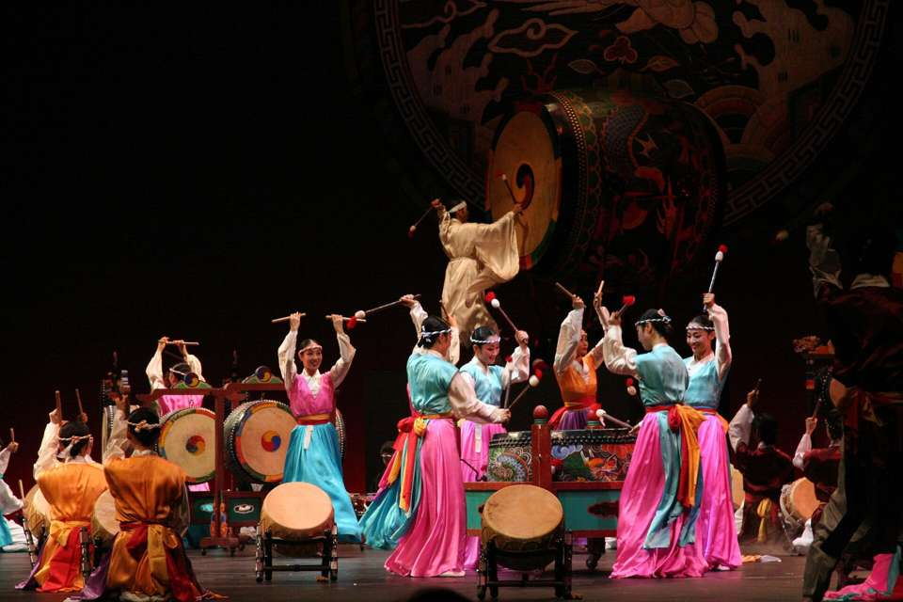
KOHI ACADEMY
한국 춤의 변화
Dance and Movement
전통의 몸짓과 오늘의 참여 문화를 함께 봅니다.
스미다선교회 SMIDA Mission
Notes:
전통 춤의 발생 연도와 현대의 창작·등재·유행 시기를 구분합니다. 모든 한국인이 같은 춤을 즐기는 것은 아닙니다.
사진: Korean_dance-Grand_Drum_Ensemble-02.jpg
작가: by bdnegin (Brian Negin)
이용허락: CC BY-SA 3.0 https://creativecommons.org/licenses/by-sa/3.0
원본: https://commons.wikimedia.org/wiki/File:Korean_dance-Grand_Drum_Ensemble-02.jpg
촬영일: Uploaded to Flickr on July 22, 2008 (Originally the photo taken on August 22, 2006)
표시를 위한 크기 조정 또는 자르기 외에 내용 변경 없음.

Slide 2
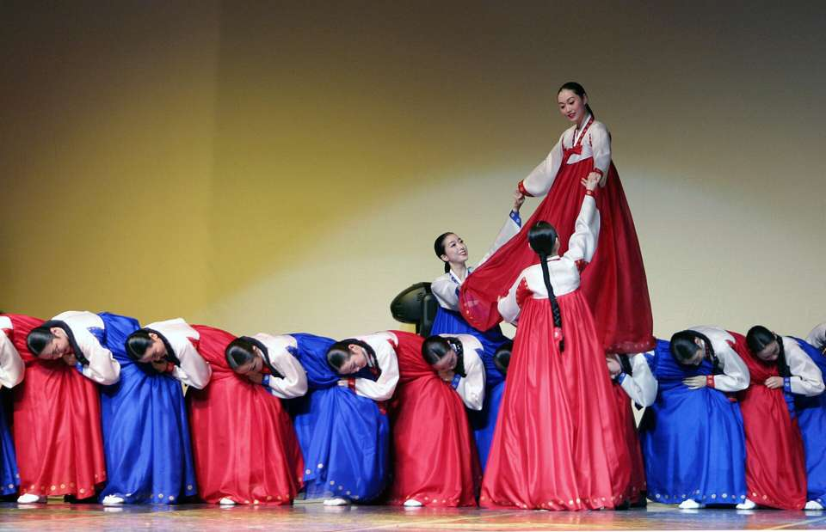
전통의 공동체 춤
강강술래
함께 손을 잡고 원을 만드는 춤
노래와 놀이가 이어집니다
2009년 유네스코 등재
실사 자료 사진
KOHI ACADEMY 06 / 1
Notes:
학습 안내: 전통 춤의 발생 연도와 현대의 창작·등재·유행 시기를 구분합니다. 모든 한국인이 같은 춤을 즐기는 것은 아닙니다.
사실 출처:
https://ich.unesco.org/en/RL/ganggangsullae-00188
사진: Korean.Dance-03.jpg
작가: originally by photoren
이용허락: CC BY 2.0 https://creativecommons.org/licenses/by/2.0
원본: https://commons.wikimedia.org/wiki/File:Korean.Dance-03.jpg
촬영일: 2007-03-13
표시를 위한 크기 조정 또는 자르기 외에 내용 변경 없음.

Slide 3
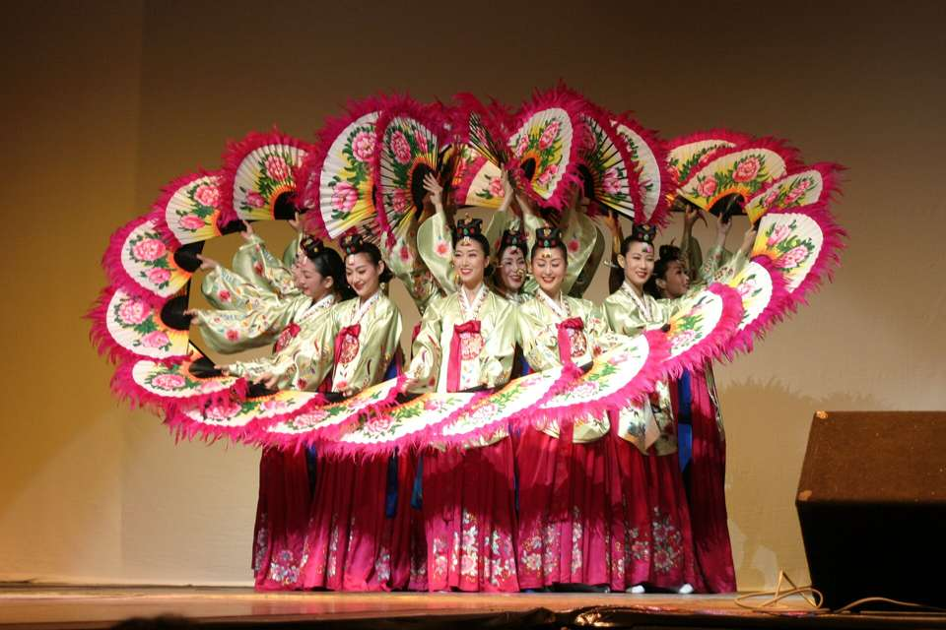
1950년대
부채춤
김백봉이 1954년 발표
부채의 움직임과 군무의 아름다움
현대에 창작한 한국 춤의 예
실사 자료 사진
KOHI ACADEMY 06 / 2
Notes:
학습 안내: 전통 춤의 발생 연도와 현대의 창작·등재·유행 시기를 구분합니다. 모든 한국인이 같은 춤을 즐기는 것은 아닙니다.
사실 출처:
https://encykorea.aks.ac.kr/Article/E0024576
사진: Korean.Dance-Buchaechum-01.jpg
작가: originally by photoren
이용허락: CC BY 2.0 https://creativecommons.org/licenses/by/2.0
원본: https://commons.wikimedia.org/wiki/File:Korean.Dance-Buchaechum-01.jpg
촬영일: 2007-03-13
표시를 위한 크기 조정 또는 자르기 외에 내용 변경 없음.

Slide 4
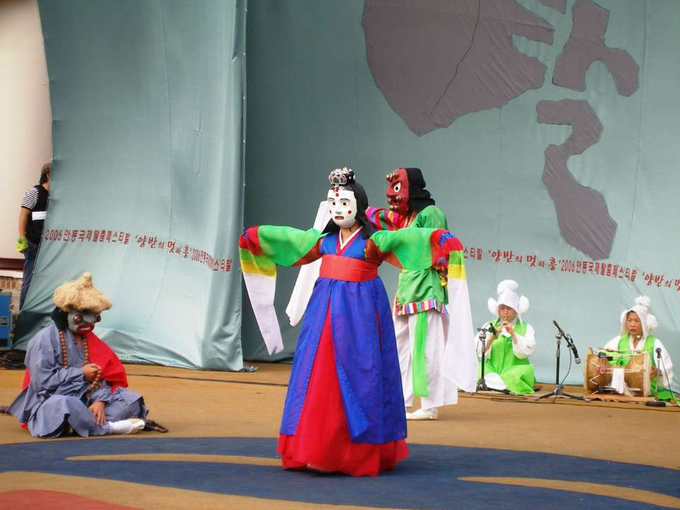
전통과 2020년대의 연결
탈춤
가면과 춤, 연극이 만남
웃음과 풍자로 사회를 바라봄
2022년 유네스코 등재
실사 자료 사진
KOHI ACADEMY 06 / 3
Notes:
학습 안내: 전통 춤의 발생 연도와 현대의 창작·등재·유행 시기를 구분합니다. 모든 한국인이 같은 춤을 즐기는 것은 아닙니다.
사실 출처:
https://ich.unesco.org/en/RL/talchum-mask-dance-drama-in-the-republic-of-korea-01742
사진: Korean_mask_dance-Eunyul_talchum-03.jpg
작가: by lismith28 at Flickr
이용허락: CC BY 2.0 https://creativecommons.org/licenses/by/2.0
원본: https://commons.wikimedia.org/wiki/File:Korean_mask_dance-Eunyul_talchum-03.jpg
촬영일: 2006-10-10
표시를 위한 크기 조정 또는 자르기 외에 내용 변경 없음.

Slide 5
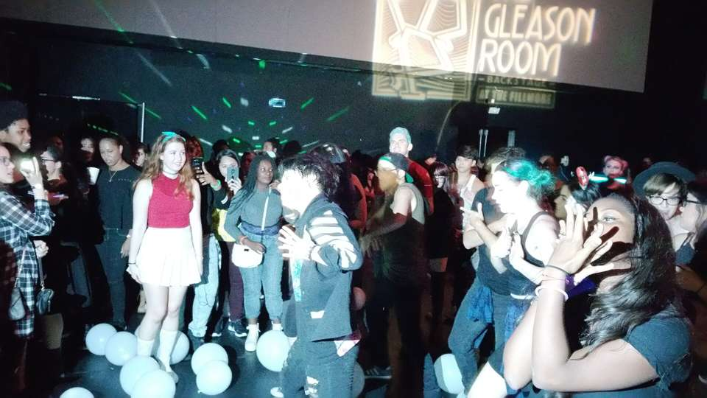
1990~2000년대
아이돌의 군무
음악과 안무를 함께 보여주는 무대
함께 움직이는 리듬과 표현
방송을 통해 익숙해진 춤
K-pop 커버댄스 행사 사진
KOHI ACADEMY 06 / 4
Notes:
학습 안내: 전통 춤의 발생 연도와 현대의 창작·등재·유행 시기를 구분합니다. 모든 한국인이 같은 춤을 즐기는 것은 아닙니다.
사실 출처:
https://www.korea.net/AboutKorea/Culture-and-the-Arts/Hallyu
사진: KajaKon 4.jpg
작가: Bonnielou2013
이용허락: CC BY-SA 4.0 https://creativecommons.org/licenses/by-sa/4.0
원본: https://commons.wikimedia.org/wiki/File:KajaKon_4.jpg
촬영일: 2016-10-30 19:46:27
표시를 위한 크기 조정 또는 자르기 외에 내용 변경 없음.

Slide 6
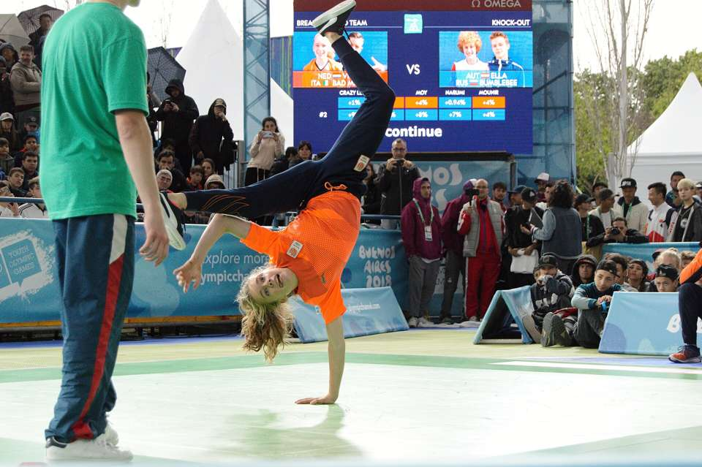
2000년대 이후
브레이킹과 거리의 춤
한국에서도 발전한 스트리트 댄스
각자의 개성과 팀의 호흡
세계의 춤 문화와 교류
브레이킹 동작 자료 사진
KOHI ACADEMY 06 / 5
Notes:
학습 안내: 전통 춤의 발생 연도와 현대의 창작·등재·유행 시기를 구분합니다. 모든 한국인이 같은 춤을 즐기는 것은 아닙니다.
사실 출처:
https://www.korea.net/AboutKorea/Culture-and-the-Arts/Hallyu
사진: Dancesport_at_the_2018_Summer_Youth_Olympics_–_Mixed_Team_–_Battle_for_3rd_Place_(53).jpeg
작가: BugWarp
이용허락: CC BY-SA 4.0 https://creativecommons.org/licenses/by-sa/4.0
원본: https://commons.wikimedia.org/wiki/File:Dancesport_at_the_2018_Summer_Youth_Olympics_%E2%80%93_Mixed_Team_%E2%80%93_Battle_for_3rd_Place_(53).jpeg
촬영일: 2018-10-11 17:41:41
표시를 위한 크기 조정 또는 자르기 외에 내용 변경 없음.

Slide 7
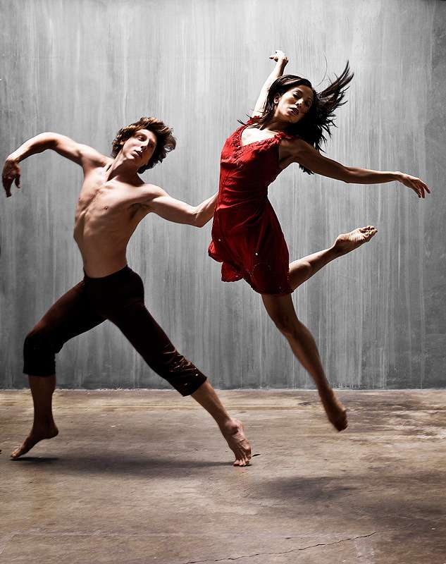
2010~2020년대
커버댄스와 짧은 영상
팬이 안무를 배우고 함께 참여
온라인에서 춤을 나누는 문화
내 몸의 속도에 맞게 즐기기
몸의 움직임을 보여 주는 자료 사진
KOHI ACADEMY 06 / 6
Notes:
학습 안내: 전통 춤의 발생 연도와 현대의 창작·등재·유행 시기를 구분합니다. 모든 한국인이 같은 춤을 즐기는 것은 아닙니다.
사실 출처:
https://www.korea.net/AboutKorea/Culture-and-the-Arts/Hallyu
사진: Two_dancers.jpg
작가: Barry Goyette from San Luis Obispo, USA
이용허락: CC BY 2.0 https://creativecommons.org/licenses/by/2.0
원본: https://commons.wikimedia.org/wiki/File:Two_dancers.jpg
촬영일: 2007-12-29 10:40
표시를 위한 크기 조정 또는 자르기 외에 내용 변경 없음.

Slide 8
함께 이야기해요
나를 편안하게 하는 움직임을 하나 찾아보세요.
말하기, 쓰기, 사진 한 장으로
내 경험을 나눌 수 있습니다.
Notes:
나눔은 선택입니다. 자신의 배경이나 경험을 공개할 범위를 스스로 정합니다.
사진: Korean_dance-Grand_Drum_Ensemble-02.jpg
작가: by bdnegin (Brian Negin)
이용허락: CC BY-SA 3.0 https://creativecommons.org/licenses/by-sa/3.0
원본: https://commons.wikimedia.org/wiki/File:Korean_dance-Grand_Drum_Ensemble-02.jpg
촬영일: Uploaded to Flickr on July 22, 2008 (Originally the photo taken on August 22, 2006)
표시를 위한 크기 조정 또는 자르기 외에 내용 변경 없음.

